Slide 1
Actividad en Clases Base de Datos SQL Airbnb
David Díaz S. Ph.D

Slide 2
Ejercicios Propuestos
Usando cloudbeaver cree 3 consultas SQL nuevas y muestre los resultados
Debe ocupar al menos el comando WHERE con dos condiciones
Debe ocupar al menos el comando ORDER BY
Bonus points si ocupan GROUP BY

Slide 3
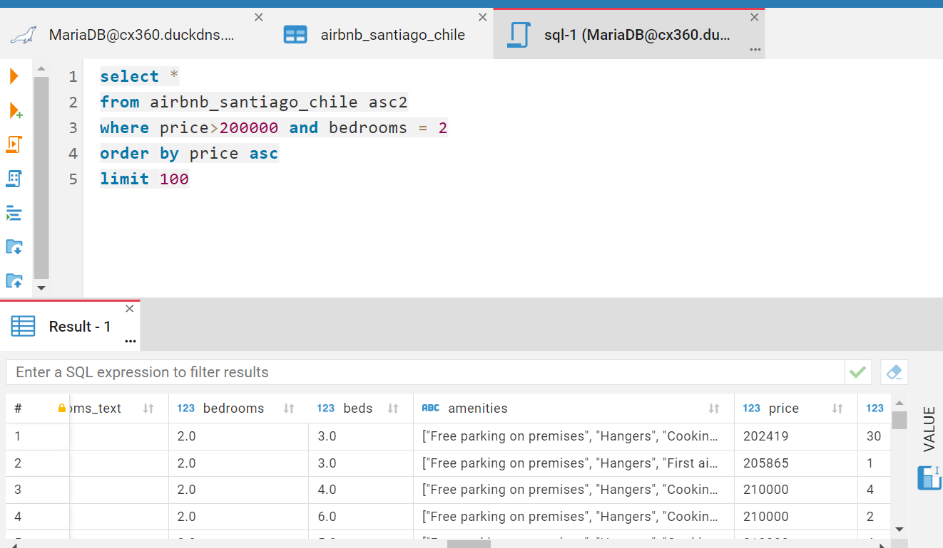
Consulta 1 (realizado junto con el profe con pequeña variación)

Slide 4
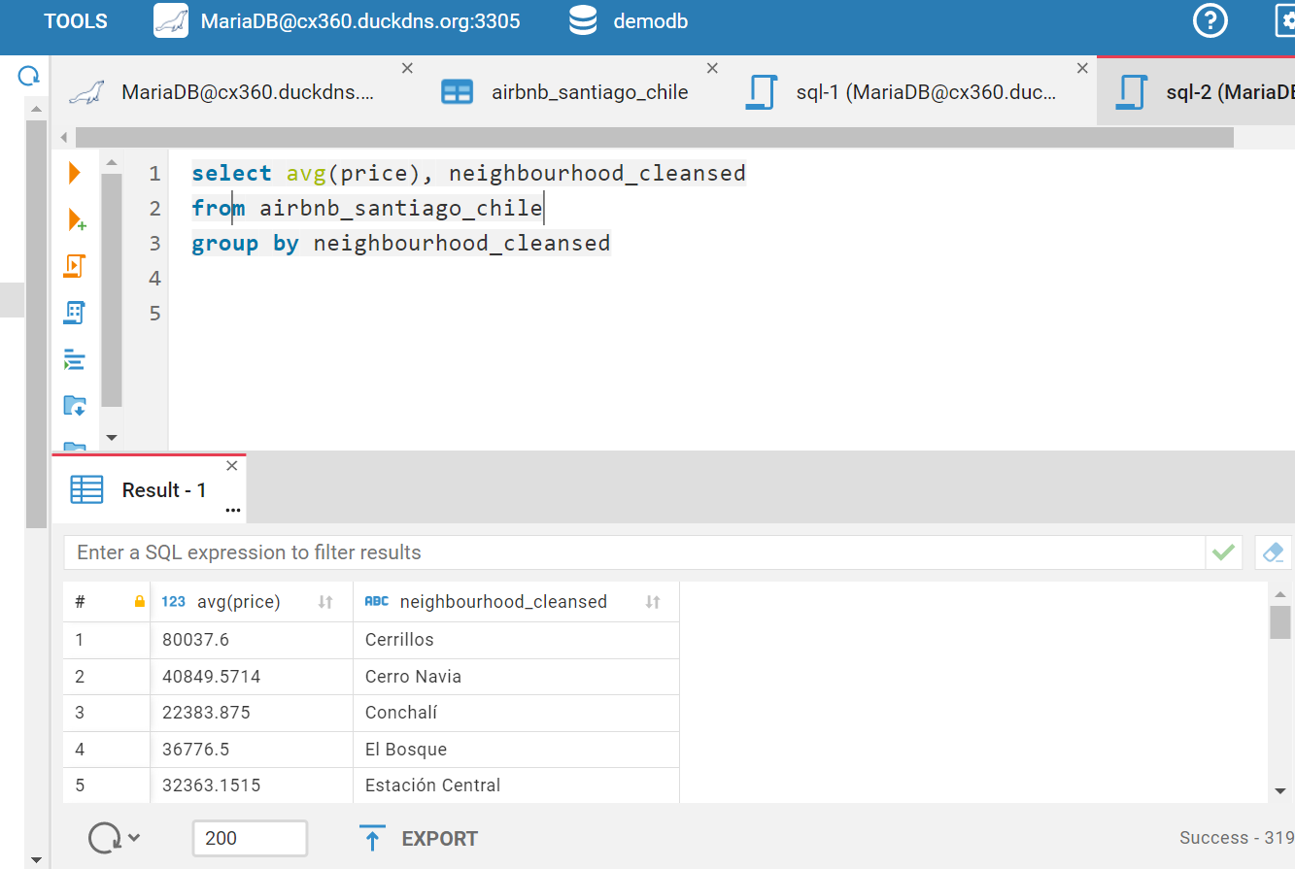
Consulta 2 (realizado junto con el profe)

Slide 5
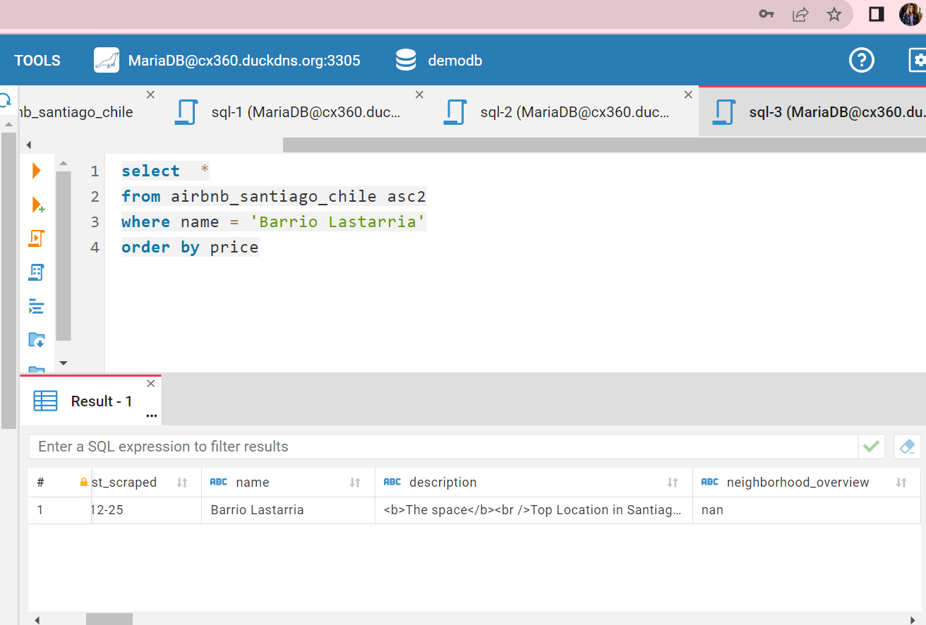
Consulta 3

Slide 6
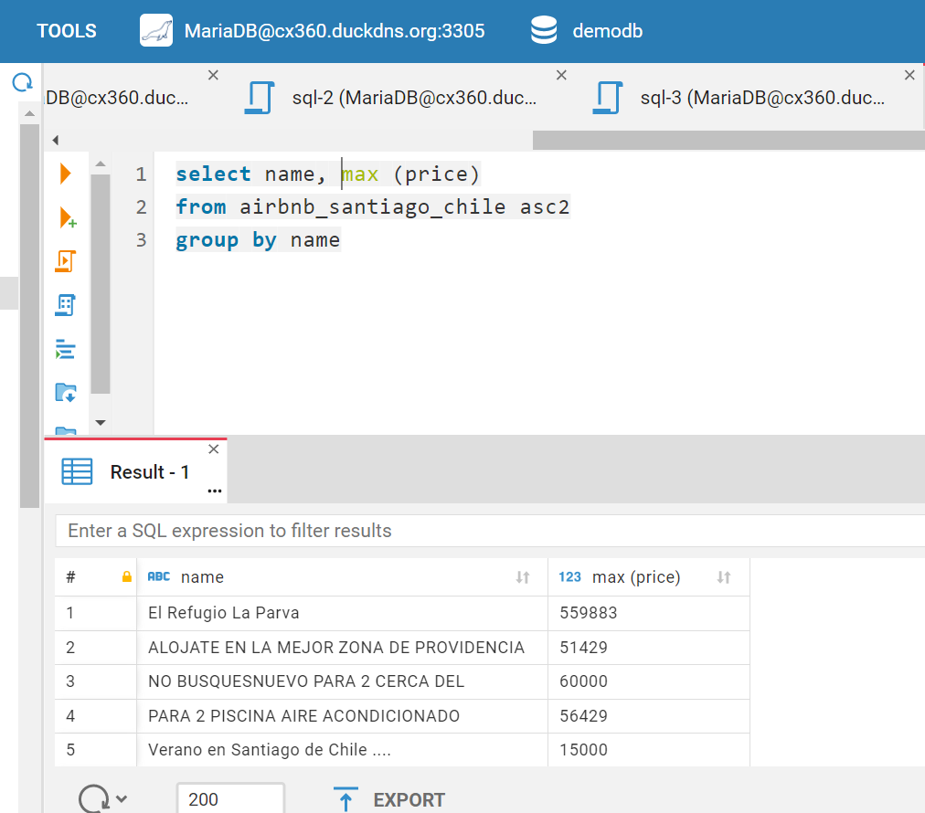
Consulta 4 (sumo 1 más dado que hice 2 del profe)

